Slide 1



好学致知立志成人
汇报人：XXX 时间：x月x日
立志
成人
Notes:
本PPT模板部分元素使用了幻灯片母版制作。如果需要修改，点击-视图-幻灯片母版-修改；完成后关闭编辑母版即可。

Slide 2

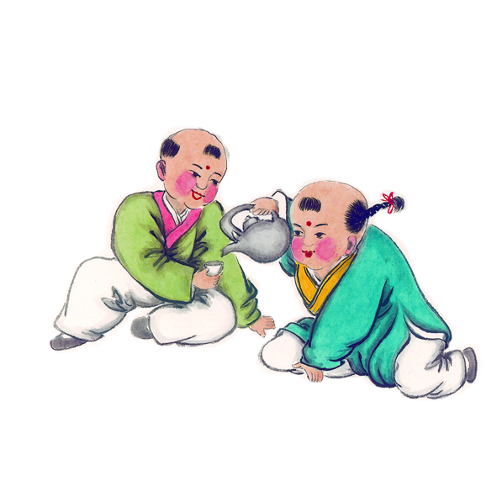
立志明德

Slide 3
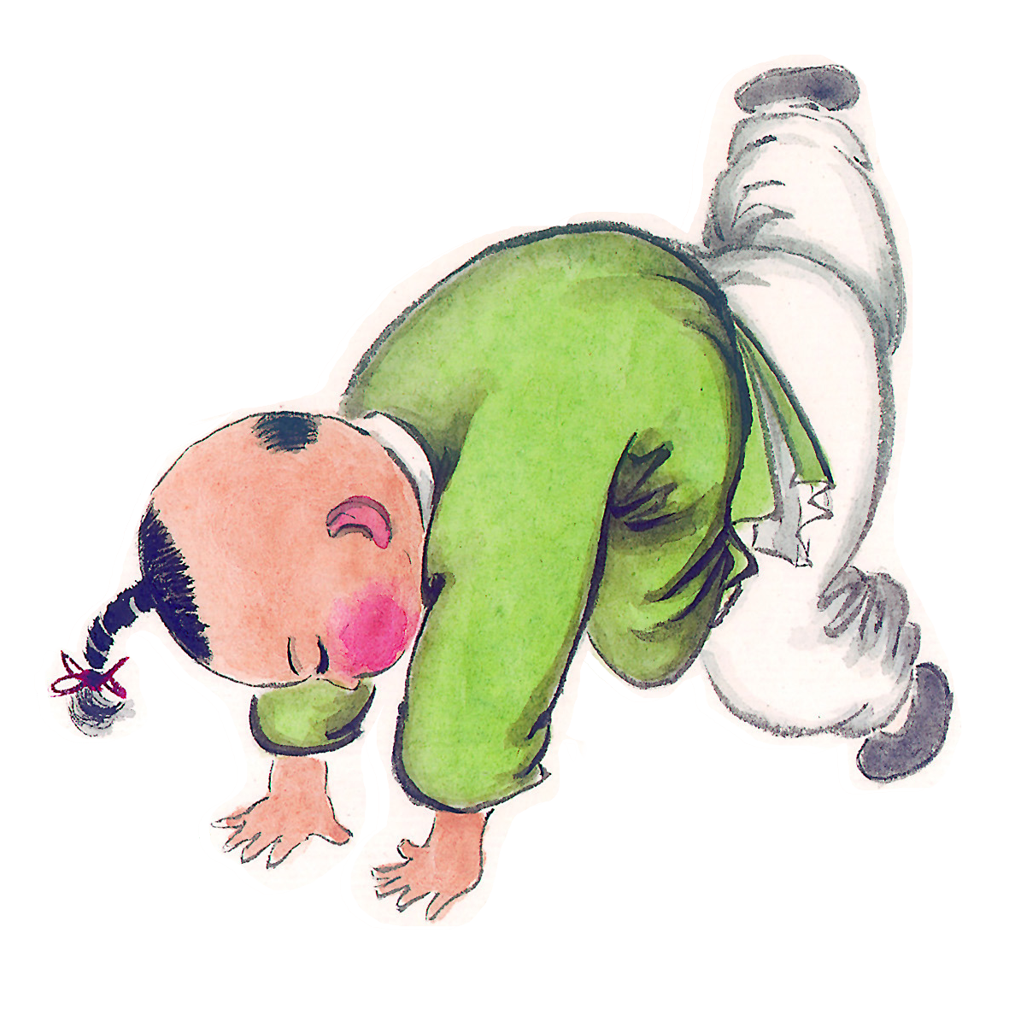
壹
体知听
目录
贰
体知读
叁
体知写
肆
体知讲
立志
成人
伍
体知辨
陆
体知行

Slide 4
体知听
壹

Slide 5
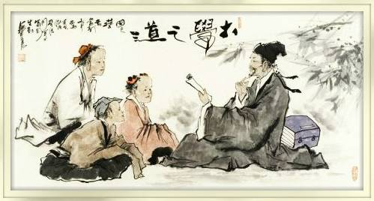
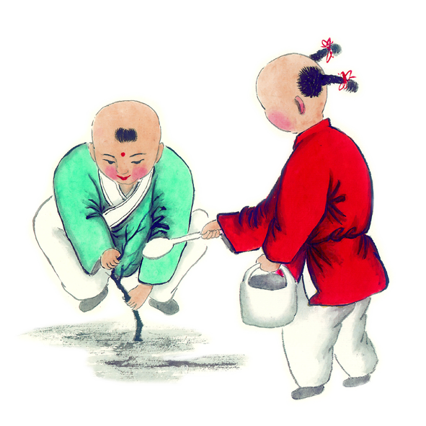
yù xiū qí shēn zhě xiān zhènɡ qí xīn
欲 修 其 身 者， 先 正 其 心。
yù zhènɡ qí xīn zhě xiān chénɡ qí yì
欲 正 其 心 者，先 诚 其 意。
——《大学》

Slide 6
体知读
贰

Slide 7
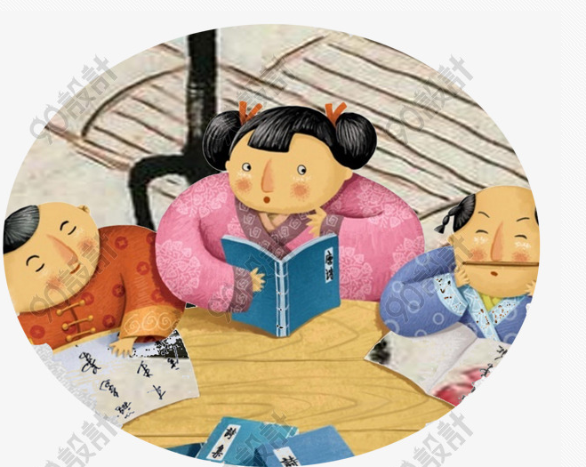
yù xiū qí shēn zhě xiān zhènɡ qí xīn
欲 修 其 身 者， 先 正 其 心。
yù zhènɡ qí xīn zhě xiān chénɡ qí yì
欲 正 其 心 者，先 诚 其 意。
——《大学》

Slide 8
体知写
叁

Slide 9
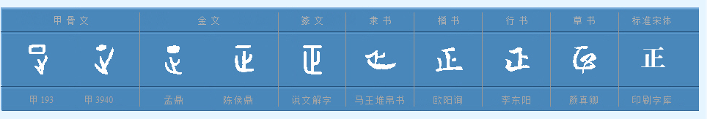
“正”是“征”的本字。正，甲骨文（囗，城邑、方国）（止，行军），表示征伐不义之邑。造字本义：行军征战，讨伐不义之地。有的甲骨文将表示方国的方框写成实心点的指事符号，写成指事字。金文承续甲骨文字形。有的金文将指事符号由实心点改写成一横。篆文承续金文字形。隶化后楷书将篆文字形中的写成。当“正”的“征战”本义消失后，甲骨文再加“彳”（行）另造“征”代替。古人称不义的侵略为“各”，称仗义的讨伐为“正”。
说文解字中对“正”的解释是：正，纠正，使恰当。字形采用“止”作字根，指事符号“一”表示阻止错误。所有与正相关的字，都采用“正”作边旁。，这是古文写法的“正”字，采用“二、止”会义，二，表示上苍。，这也是古文写法的“正”字， 采用“一、足”会义，足，也是“止”的意思。
衣，既是声旁也是形旁，表示服装。初，甲骨文（大，人）（衣，穿着），表示原始人类穿上衣服。有的甲骨文以“人”代“大”。有的甲骨文将包围结构调整左右结构。造字本义：动词，原始人制衣穿衣，遮羞保暖，开启人类文明。金文承续甲骨文字形。篆文误将金文字形中的“人”写成“刀”。隶化后，楷书将“衣”写成。古人称天地初开、人类诞生之际为“元”；称原始时代人们用兽皮遮羞保暖为“初”；称代表家族繁衍渊源的太母为“始”。
正字的演变

Slide 10
体知讲
肆

Slide 11
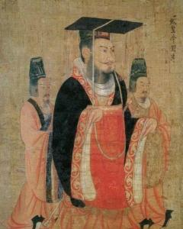
开心见诚 无所隐伏
马援是东汉初年的著名军事家，也是东汉的开国功臣之一，他与人交往，非常看重这个人是否坦率真诚。
建武年间，隗嚣和刘秀、公孙述呈三足鼎立之势，马援受到隗嚣器重，被任命为将军。公孙述在蜀地称帝后，隗嚣派马援去探听虚实，没想到，本来与马援交情很好的公孙述却摆起皇帝的架子，故作一番礼遇后，才表示要授予马援大将军的官位。见此，马援认为公孙述很装腔作势，便对隗嚣说：“公孙述是妄自尊大的井底之蛙，不如专意经营与刘秀的关系。”
隗嚣便派马援到刘秀那里去，刘秀非常热情地接待了他。马援看到刘秀对自己很是诚挚，就对刘秀说：“当今的世道，不仅是君主选择臣子，臣子也选择君主，臣子如今远道而来，陛下怎么知道我不是刺客奸人呢？”
刘秀笑着回答他：“你不是刺客，不过是个说客罢了。”
听闻刘秀如此信任自己，马援也坦诚心意：“天下反反复复，称王称帝的人多如牛毛，现在见到陛下胸怀如此宽广，度量如此之大，就像当年的高祖一样。”
马援回去后，就对隗嚣说：“前次到朝廷，刘秀多次接见我，我们聊得很投机，他的才能勇略不是别人所能匹敌的，为人也坦白诚恳，无所隐瞒，胸怀阔达而有大节，大抵与高祖相同，而其经学之渊博，处理政事和文章辞辩，在前世也无人可比。”可见，马援是彻底被刘秀的诚实折服了。

Slide 12
体知辨
伍

Slide 13
今天我们学习了诚心诚意的故事，也知道了要让自己真诚，知道了正心，同学们来说一说这三个方面之间有什么关系？如果让你从三者中选出你认为最重要的，你会选择哪个呢？为什么选它呢？

Slide 14
体知行
陆

Slide 15
今天我们学习了很多，也讨论了对自己来说修身，正心，诚意哪个最重要，可是老师觉得这三者同样重要，而且使自己的意念真诚即诚意，是正心，修身的基础，这三者就像盖房子一样，诚意是地基，正心是支撑房子的结构，修身才是我们每个人自己想要的漂亮房子，同学们在学习中，在与人交往中，要先做到诚心，回去同学们可以把诚意两个字写下来挂在自己的屋子里，时刻提醒自己，做事情，交朋友都要做到诚心诚意哦。

Slide 16

谢谢观赏
汇报人：XXX 时间：x月x日
立志
成人
Notes:
本PPT模板部分元素使用了幻灯片母版制作。如果需要修改，点击-视图-幻灯片母版-修改；完成后关闭编辑母版即可。

